Slide 1
第一章 overview of Middleware
一、了解中间件背景
二、*什么是中间件(in English)
三、IDC的中间件分类
四、中间件的特点及优势
五、*中间件在应用软件开发中的作用。举例说明！
Notes:
Software glue

Slide 2
第二章 AS与JavaEE
一、什么是应用服务器(in english)
二、为什么Application Server是中间件软件
三、*多层应用体系的优势（相比C/S和B/S）
四、什么是JavaEE(in english)
五、*JavaEE and N-Tiers Architecture
六、面向对象编程(Object-Oreinted Programming)
基于组件开发(Component-Based Development)
面向服务架构(Service-Oreinted Architecture)
七、JavaEE开发模式（分布式与非分布式）

Slide 3
第三章 UDA and Hibernate
一、JDBC驱动类型
Oracle OCI Driver and Oracle Thin Driver
二、DAO设计模式(in english)
DAO = DataAccessor + Domain Object
三、ORM/Hibernate

Slide 4
第四章 MOM
一、什么是Message Oriented Middleware(in english)
二、*企业什么需要MOM？
三、Queue和Topic模式
四、同步和异步通信：UDA 、RPC、ORB、TMP、MOM、RMI
五、MOM特点

Slide 5
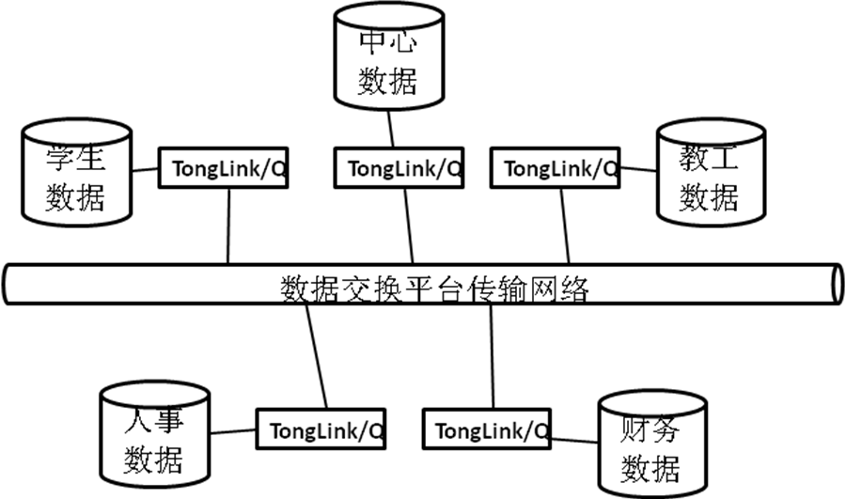
某高校数据集成系统如图所示，在每个数据源上都安装了TongLink/Q软件。TongLink/Q是消息中间件软件，它在该系统中的作用?

Slide 6
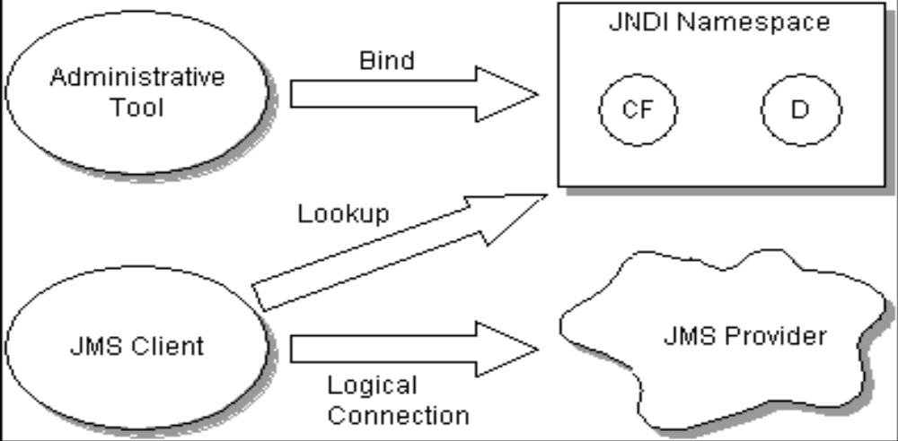
第五章 JMS and ActiveMQ
一、什么是JMS(in english)
二、JMS的消息类型
三、被管理的对象
四、JMS客户端编程
五、JMS中的Session
六、*JMS与RMI
七、ActiveMQ是如何发送大文件的

Slide 7
JMS与RMI
JMS与RMI的区别：
1. 通信方式不同
JMS支持同步和异步消息处理模式。
RMI基于请求/应答的同步通信模式。
2. 耦合度不同
JMS建立了一个松散耦合的通信框架。图一
RMI是紧耦合结构。图二

Slide 8
组件1
组件1
JMS Server
组件2
组件3
组件2
组件3
图一：JMS的松耦合结构
图二：RMI的紧耦合结构
3. 需求对象获得方式
JMS：对象从网络的某个节点移动到另一个节点。
RMI：对象是绑定在本地JVM 中，只有参数和返回值是通过网络传送。

Slide 9
第六章 CORBA
一、什么是CORBA和ORB(in English)
二、OMA的CORBA体系结构
三、对象模型和参考模型
四、什么是POA(in English)
五、*IDL and Mapping to Java
六、*CORBA的命名服务CosNaming(IDL)
七、绑定对象引用和获得对象引用(Java或C++)

Slide 10
第七章 JavaRMI
一、会定义一个远程接口
import java.rmi.Remote;
import java.rmi.RemoteException;
public interface InterfaceService extends Remote {
Object service(Object obj) throws RemoteException;
}
二、JavaRMI 的应用*

Slide 11
第八章 XML
一、XML 与 HTML
二、*写一个格式良好的文档
三、理解DOM 和SAX接口
四、使用Xpath读取指定的标签
http://www.w3school.com.cn/xpath/xpath_examples.asp

Slide 12
第九章 EJB
一、什么是EJB(in english)
二、*JNDI(in english)
三、JNDI的应用
三、如何访问EJB组件
四、有状态会话Bean和无状态会话Bean
五、会话Bean生命周期

Slide 13
1. Oracle Thin Driver 属于JDBC的本地API驱动类型。
2. ORM框架软件如Hibernate、MyBatis也是中间件软件。
3. CORBA是支持分布式的计算机编程语言。
4. IDL的模块定义module xxx相当于Java的包package xxx。
5. JavaRMI可以访问非Java的组件如COM组件。
6. BlobMessage和TextMessage都是JMS规范的消息类型。
7. CORBA服务是指那些有可能被应用程序使用的、与领域无关的公共服
务对象。例如：CORBA目录服务中的名字服务。
8. <message>This is correct在XML中是合法的。
9. 通过Http协议能够访问Java的 Web组件和EJB组件。
10. 消息中间件的Queue模式是指消息生产者把消息直接发送给消费者。
Notes:
Jsp servlet portlet

Slide 14
bank.idl定义如下：
interface BANKAccount{
enum account_kind{cheking, saving};
readonly attribute float balance;
attribute account_kind kind_of_account;
void access(in string account, in string pin); };

Slide 15
JMS不建议或不支持大文件传输，ActiveMQ中间件在基于JMS的规范下提
供BlobMessage消息类型，请简单描述ActiveMQ大文件传输过程。

